Slide 1
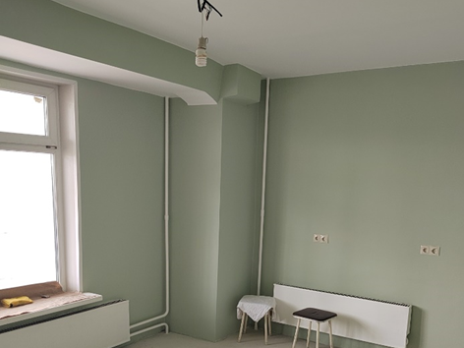
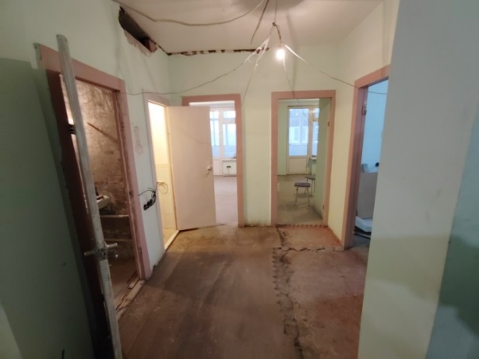
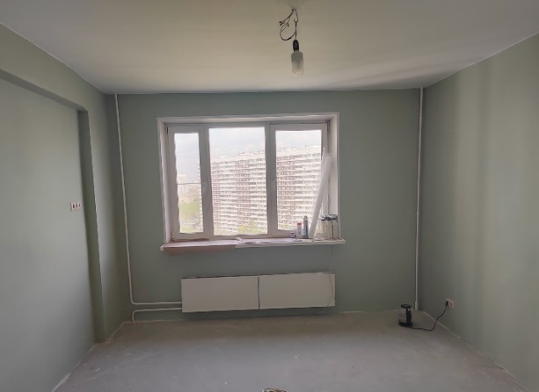
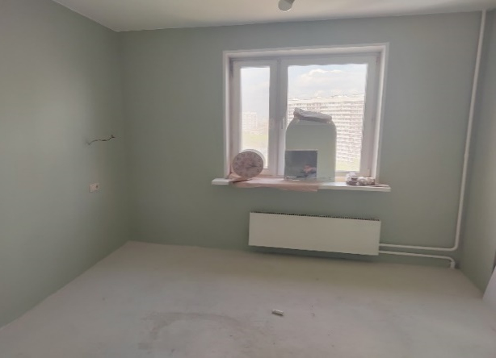
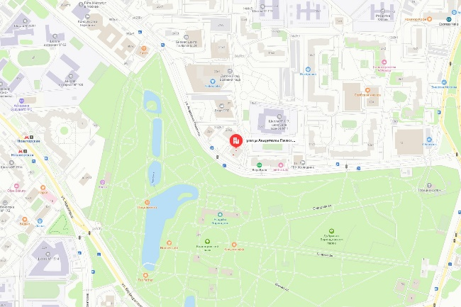
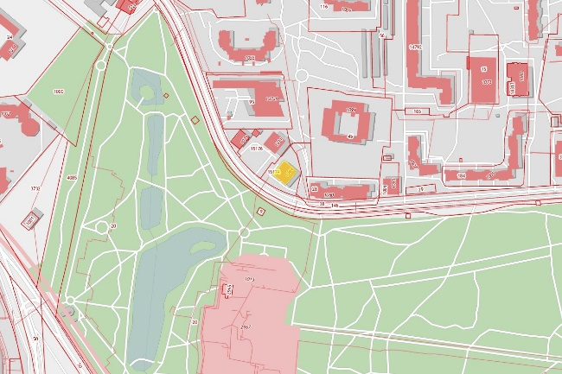
АО «НПЦАП»
КВАРТИРА 81, ПРОДАЖА
Расположение актива – г. Москва, Юго-Западный административный округ,
р-н Ломоносовский, ул. Академика Пилюгина, д. 20, корп. 1, кв. 81
Назначение актива – жилое помещение
Площадь объектов (ОКС) – 80,1 кв. м. (кол-во объектов – 1, в т. ч.
помещения – 1)
кадастровый номер – 77:06:0003010:13171
Вид права – собственность
Обременения – нет
Иная значимая информация – техническое состояние удовлетворительное. Инженерное обеспечение: электричество, центральное водоснабжение и водоотведение, центральное отопление. Квартира трехкомнатная, общей площадью 80,1 кв. м., жилая площадь 45,8 кв. м. (комнаты изолированные 15,8 кв. м., 12,6 кв. м. и 17,4 кв. м.), кухня 11,8 кв. м., балкон 2,8 кв. м., кладовая 4,8 кв. м. Санузел раздельный. Квартира расположена на 14 этаже.
Способ распоряжения – продажа
Начальная стоимость реализации – в стадии определения
Планируемая дата выставления на торги – III квартал 2024 года
Извещение на электронной площадке – ЭТП ГПБ
https://etpgpb.ru
Контактные лица –
Щеклеин Александр Вячеславович раб. телефон: +7 (495) 535-31-59
Коршунова Наталья Викторовна раб. телефон: +7 (495) 535-39-07
E-mail: otd526_1@npcap.ru
Схема расположения актива
Ситуационный план

Slide 2
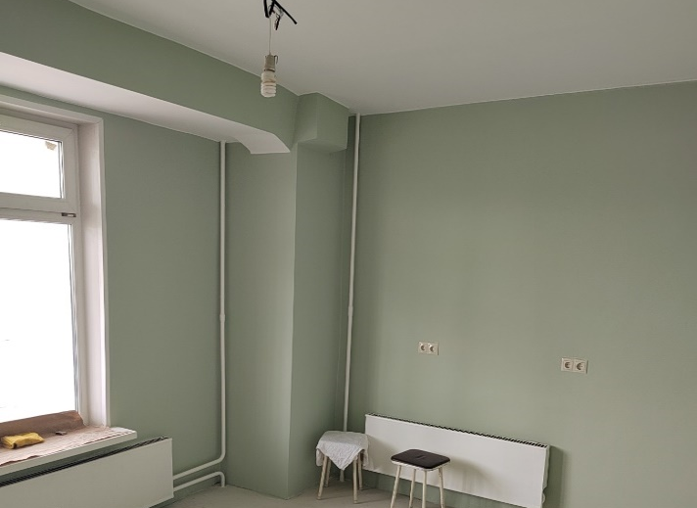
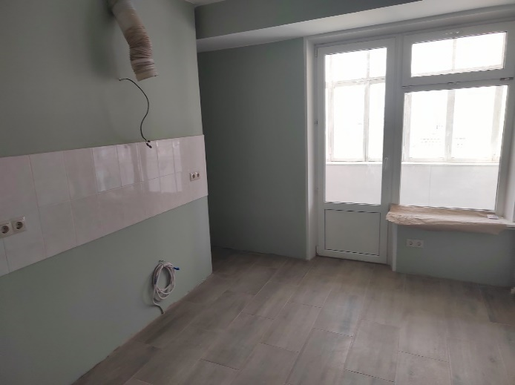
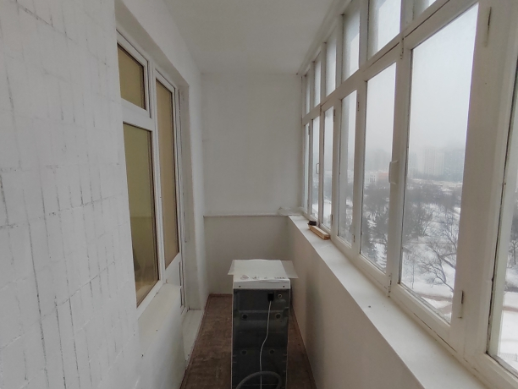
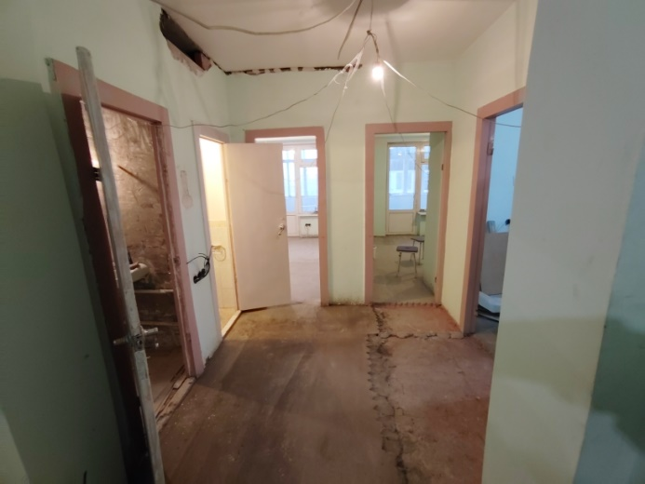
АО «НПЦАП»
КВАРТИРА 81, ПРОДАЖА
Комната площадью 17.4 кв. м.
Комната площадью 15,8 кв. м.
Комната площадью 12,6 кв. м.
Кухня
Балкон
Коридор

Slide 3
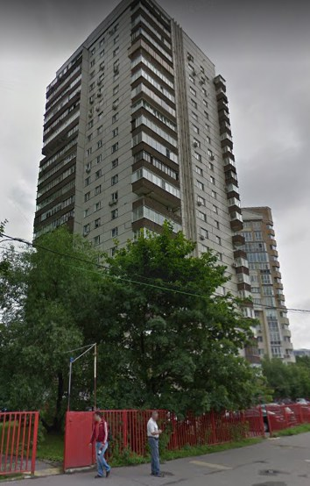
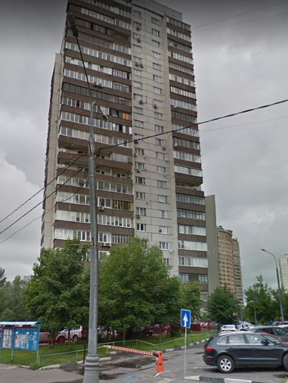
АО «НПЦАП»
КВАРТИРА 81, ПРОДАЖА
Иная значимая информация:
Ближайшее метро:
Новаторская (12 минут пешком),
Новые Черемушки (20 минут пешком).
Характеристики дома:
Построен: в 1992 году
Перекрытия: железобетонные Каркас: панельный Стены: крупнопанельные Фундамент: ленточный Квартир в доме: 124 Этажей всего: 22 Высота потолков: 280 см

